Slide 1
Куц Наталья Геннадьевна, учитель русского языка и литературы МКОУ «СОШ №17»
Публичная презентация педагогического опыта
22 мая 2015
ИМРСК

Slide 2
Общие сведения
Куц Наталья Геннадьевна
Дата рождения: 30 октября 1970 г.
Окончила с отличием Ростовский государственный университет в 1993 г.
Специальность: русский язык и литература
Квалификация: филолог, преподаватель русского языка и литературы
Общий трудовой стаж: 21 год
Общий педагогический стаж: 20 лет
Квалификационная категория: высшая

Slide 3
Цель методической работы - формирование творчески мыслящего человека, обладающего широкими и постоянно обновляющимися знаниями, истинной культурой, способного самореализоваться в современном обществе.

Slide 4
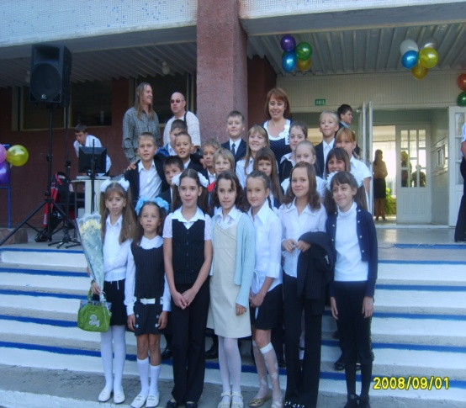
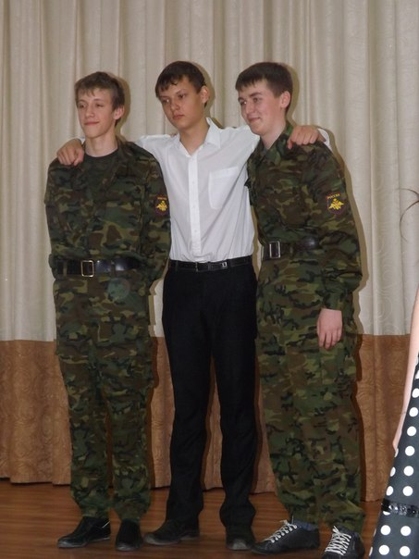
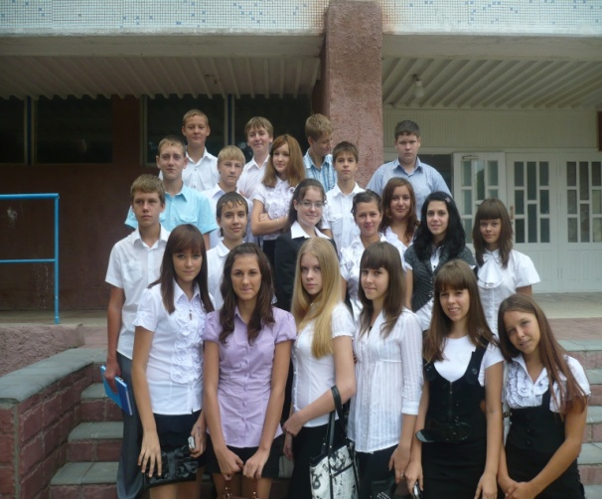
Основные педагогические технологии, применяемые учителем: 1. Технология проектной деятельности 2. Проблемное обучение 3. Игровые технологии 4. Здоровьесберегающие технологии

Slide 5
Педагогическая технология, используемая в практике работы | Цель использования технологии | Ожидаемые результаты | Полученные результаты
Технология проектной деятельности (как целостная система) | Формирование активной, инициативной и самостоятельной позиции учащихся. Воспитание познавательного интереса учащихся. Реализация принципа связи обучения с жизнью | Приобретение новых знаний самими учащимися. Развитие внимания, творческого воображения. Формирование способности находить новые способы действия путем выдвижения гипотез. Умение планировать работу. Умение взаимодействовать в процессе реализации проекта. | Учащиеся приобрели новые знания, развивается творческое воображение, научились планировать свою работу, вживаться в ситуацию, взаимодействовать в группе, формируется способность выдвигать гипотезы и доказывать их.

Slide 6
Педагогическая технология, используемая в практике работы | Цель использования технологии | Ожидаемые результаты | Полученные результаты
Проблемное обучение (как целостная система) | Активизация познавательной деятельности учащихся. | Тесное взаимодействие между собой, развитие речи, коммуникативности, мышления интеллекта и взаимное обогащение Повышение интереса к предмету Развитие навыков коллективной деятельности. | Повышение интереса к предмету Развитие навыков коллективной деятельности Повышение успеваемости и качества знаний по предмету.

Slide 7
Педагогическая технология, используемая в практике работы | Цель использования технологии | Ожидаемые результаты | Полученные результаты
Игровые технологии (отдельные компоненты системы) | Активизация познавательной деятельности учащихся. | Развитие умения самостоятельного выполнения работы Умение учащихся оценивать собственные возможности и результаты. | Повышение успеваемости и качества знаний по предмету.

Slide 8
Педагогическая технология, используемая в практике работы | Цель использования технологии | Ожидаемые результаты | Полученные результаты
Здоровьесберегаю- щие технологии | Обеспечение развития природных способностей ребенка: его ума, нравственных и эстетических чувств, потребности в деятельности, овладении первоначальным опытом общения с людьми, природой | Создание максимально возможных условия для сохранения, укрепления и развития духовного, эмоционального, интеллектуального и физического здоровья учащихся. | Созданы максимально возможные условия для сохранения, укрепления и развития духовного, эмоционального, интеллектуального и физического здоровья учащихся.

Slide 9
Диаграмма учебных достижений учащихся по русскому языку и литературе

Slide 10
Учебный год | Русский язык и литература
 | Успеваемость | Качество знаний | Средний балл
2012 – 2013 | 100% | 78% | 3,8
2013 - 2014 | 100% | 88 % | 4
2014 - 2015 | 100% | 88% | 4

Slide 11
2013 – 2014 учебный год:
средний балл ЕГЭ:
- русский язык - 74,6,
- литература – 63,
русский язык 100 баллов – 1 чел.

Slide 12
Проектные и исследовательские работы учащихся
Год | 2012 - 2013 уч. год | 2013 - 2014 уч. год | 2014 – 2015 уч. год
Количество творческих работ | 12 | 15 | 17
Количество учащихся, выполнявших работы | 215 | 183 | 274

Slide 13
1.Проект «Путешествие по Афинскому Акрополю»
2.Исследование «В городе Калинове»
3.Проект «Суд над Обломовым»
4.Проект «Представление в древнегреческом театре»
5.Проект «Урок-концерт по поэзии Серебряного века»
6. Исследование «О чем предупреждал Е.Замятин в романе «Мы»
7.Проект «Будь грамотным (составление опорных схем о знаках препинания в осложненном предложении)»
8. Проект «Урок-диспут по произведениям русских писателей о любви «Что значит быть счастливым?
9. Проект «Урок-концерт по стихам русских поэтов о природе и Родине»
10.Проект «Создание мини-книжки стихов Екимцева»»
11. Исследование «Искусство индейцев доколумбовой Америки»
и другие

Slide 14
Участие учеников в различных конкурсах и конференциях
Уровень | 2012 - 2013 уч. год | 2013 - 2014 уч. год | 2014 – 2015 уч. год
Муниципаль-ный уровень | Научная конференция школьников – 1 чел. | Муниципальный этап Всероссийского конкурса научно-исследовательских работ им. Д.И.Менделеева – 1 чел. | Фестиваль-конкурс творчества учащихся – 1 чел.

Slide 15
Краевой уровень | Краевая многопредметная дистанционная олимпиада «Интеллект» по русскому языку – 10 чел. Ставропольская открытая научно-практическая конференция школьников – 1 чел. Конкурс творческих работ «Я живу на Кавказе» - 1 чел. | Краевая многопредметная дистанционная олимпиада «Интеллект» по русскому языку – 8 чел. Ставропольская конференция школьников – 1 чел. Краевой (заочный) конкурс презентаций «Семейные Фотохроники Великой Отечественной войны» - 1 чел. | Краевая многопредметная дистанционная олимпиада «Интеллект» по русскому языку – 8 чел.

Slide 16
Федеральный уровень | Всероссийская игра – конкурс «Русский медвежонок» - 19 чел. | Всероссийский конкурс научно-исследовательских работ обучающихся образовательных учреждений им. Д.И.Менделеева – 1 чел. Всероссийская игра – конкурс «Русский медвежонок» - 18 чел. Всероссийское тестирование по русскому языку «ИПО выпускникам» - 25 чел. | Всероссийская игра – конкурс «Русский медвежонок» - 9 чел.

Slide 17
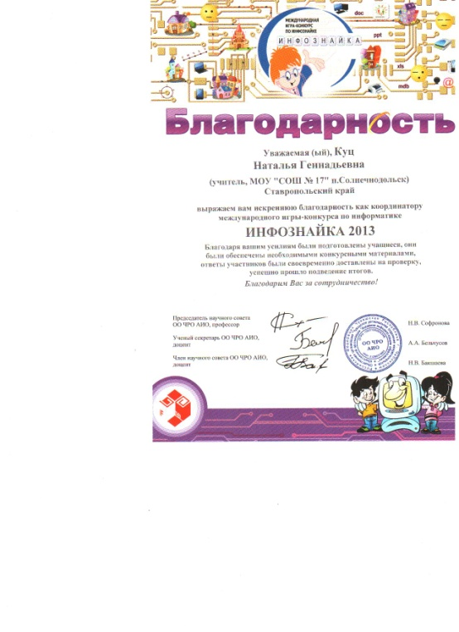
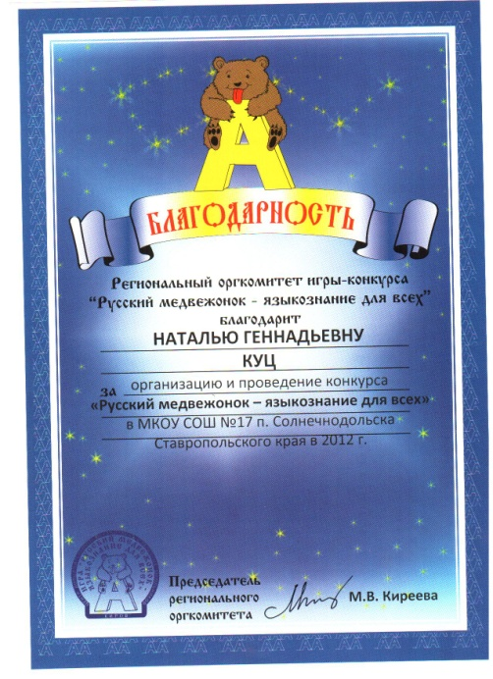
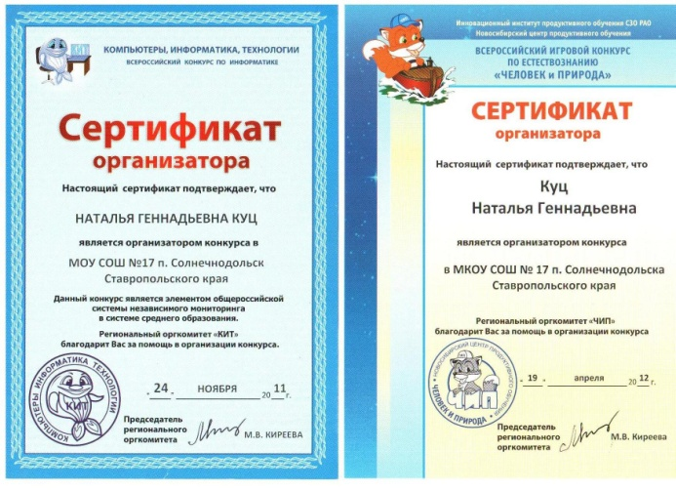
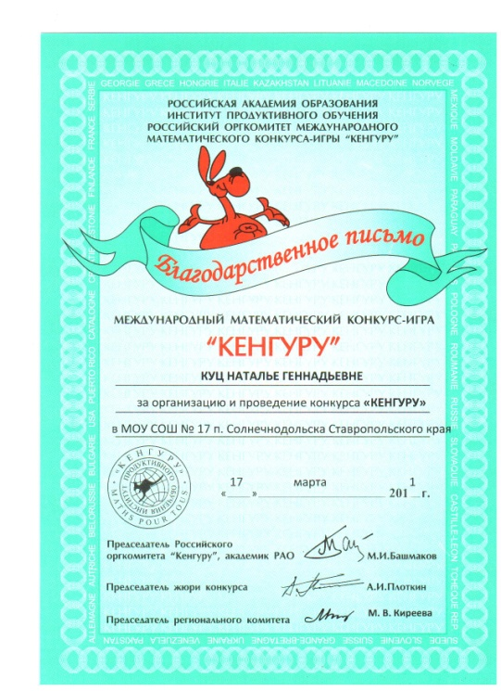

Slide 18
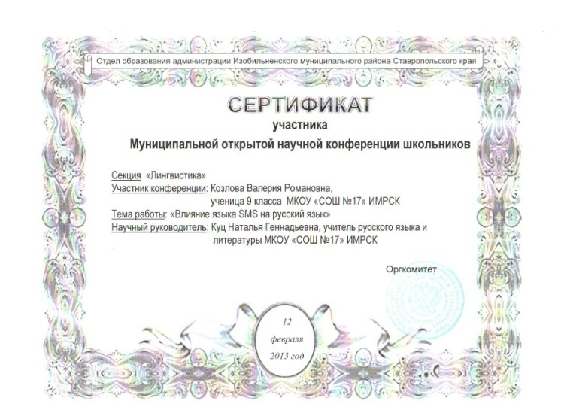
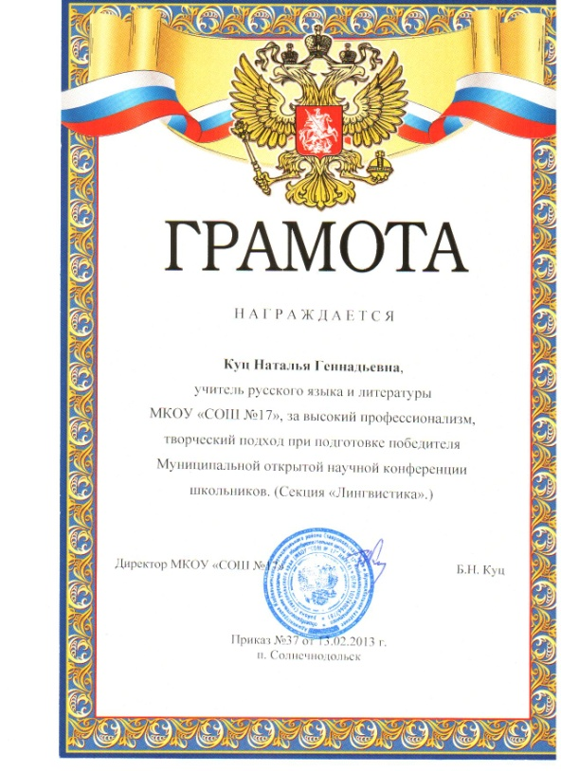
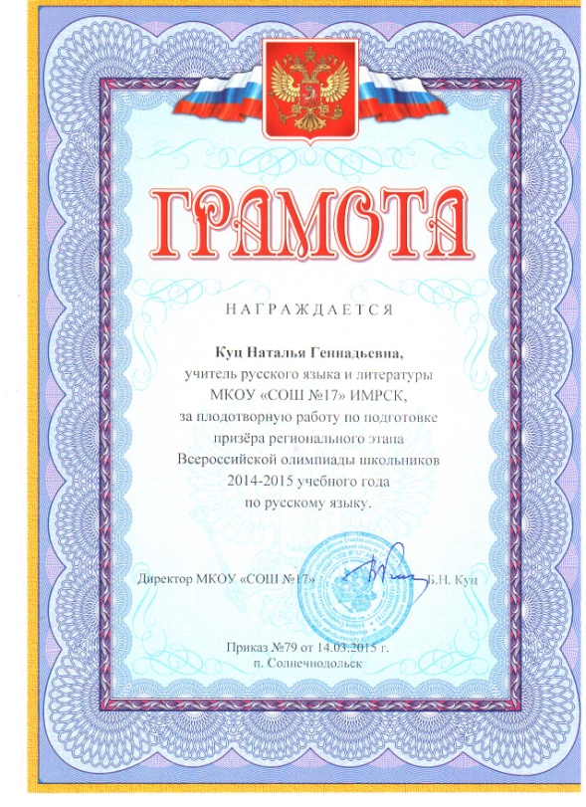

Slide 19
Публикации
- Использование системно-деятельностного подхода при работе с одаренными учащимися в общеобразовательной школе (Сборник III Международной ярмарки образовательных технологий «Образовательный потенциал»), 2014 год
- Проблема чтения как ключевая проблема современного литературного образования (Сборник научных трудов по материалам Международной научно-практической конференции), 2015
- Ст. «Идеи личностно-ориентированного образования в преподавании русского языка и литературы» (Социальная сеть работников образования nsportal.ru), 2013
- Методическая разработка «Интеллектуальный марафон» (nsportal.ru), 2013
- Метод. разработка внеклассного мероприятия по русскому языку в 6 классе «Лингвистический турнир» (nsportal.ru), 2013
- Метод. разработка Материалы к соревнованию «Знаешь ли ты фразеологию?» (nsportal.ru), 2013
- Метод. разработка Сценарий праздника «Итак, она звалась Татьяной» (nsportal.ru), 2013

Slide 20
Литературный бал старшеклассников (Материалы Всероссийского интернет-конкурса педагогического творчества 2012 – 2013 учебного года), 2013
- Урок русского языка в 5 классе «Гласные и согласные звуки» (Материалы Всероссийского интернет-конкурса педагогического творчества 2013 – 2014), 2014
Брошюра «Система личностно ориентированного образования», г.Изобильный, 2007 год

Slide 21
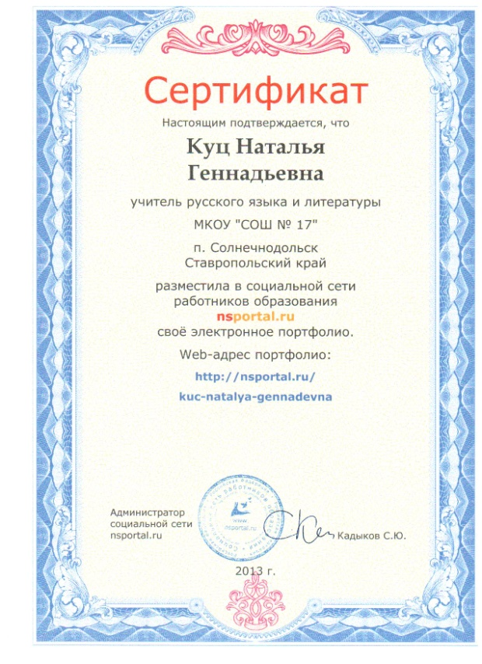
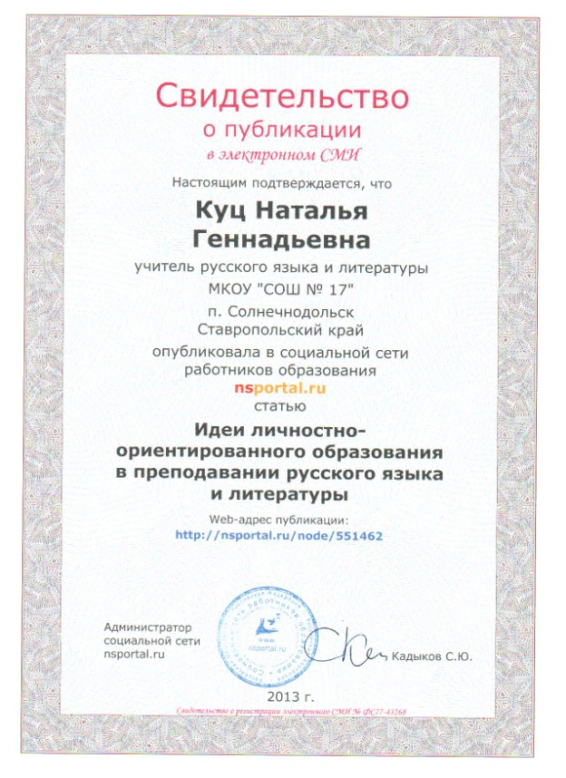
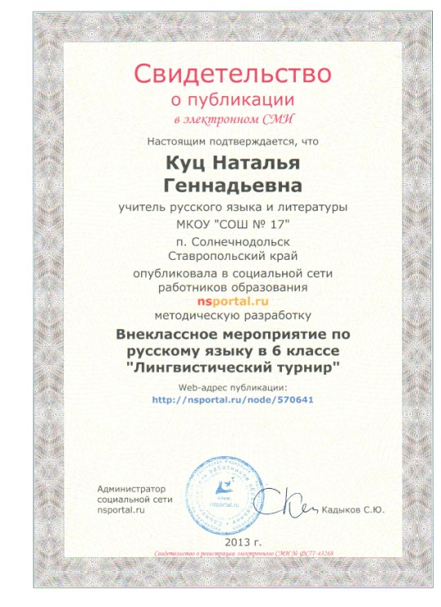
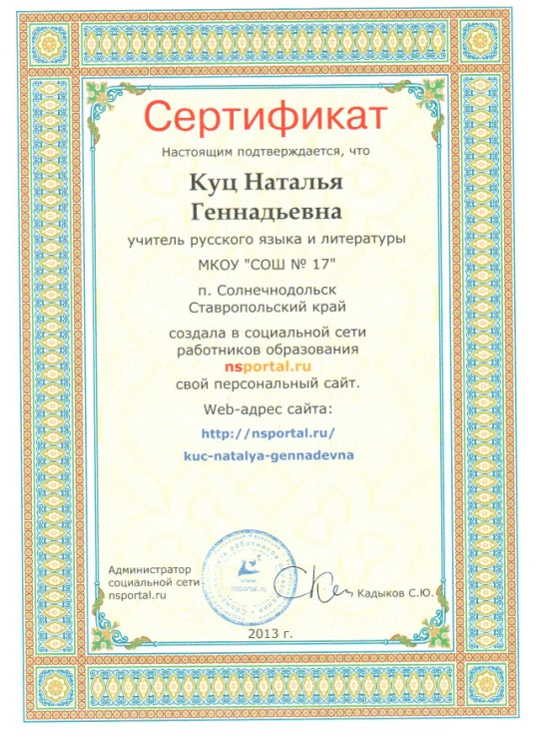

Slide 22
Член муниципальной комиссии | Жюри конкурса «Учитель года» | 2011
Член краевой комиссии | Жюри конкурса «Учитель года» | 2007
Эксперт | Проверка олимпиадных работ муниципального этапа Всероссийской олимпиады школьников по литературе | 2012, 2013, 2014
Организатор интеллектуальных конкурсов в школе | Организация интеллектуальных конкурсов для учащихся в школе – «Русский медвежонок», «ЧИП», «КИТ», «Кенгуру», «Инфознайка» краевой олимпиады для первоклассников «Созвездие», краевой дистанционной олимпиады «Интеллект» Организация участия педагогов школы во Всероссийском интернет-конкурсе педагогического творчества | 2012, 2013 2014, 2015

Slide 23
Повышение квалификации за последние три года
Курсы повышения квалификации
27.09.2012 – 24.10.2012 (72 часа) ГБОУ ДПО СКИРО ПК и ПРО «Система работы с обучающимися с повышенным уровнем интеллектуального развития в условиях современного образовательного учреждения» - удостоверение № 4962
«Преподавание русского языка и литературы в условиях введения ФГОС ООО» (78 часов), апрель 2014 г. ГБОУ ДПО СКИРО ПК и ПРО – удостоверение № 3166

Slide 24
Участие в профессиональных конкурсах
Интернет-тур Всероссийского фестиваля русского языка (2012 г.)
Заочный конкурс классных руководителей «Мудрая сова» (2012 г.)
Открытый Всероссийский конкурс на лучшую статью по педагогике и психологии «Дидактика – 2013»
Всероссийский интернет-конкурс педагогического творчества 2012 – 2013 уч.г.
Всероссийский интернет-конкурс педагогического творчества 2013 – 2014 уч.г.

Slide 25
Государственные и ведомственные награды, награды Ставропольского края | Дата присвоения
Почетная грамота Министерства образования Ставропольского края Почетная грамота Министерства образования и науки Российской Федерации Грамота Президиума Ставропольского краевого комитета профсоюза работников народного образования и науки РФ Звание «Почетный работник общего образования Российской Федерации» | 2006 год 2006 год 2006 год 2012 год

